Slide 1
Systemy Cyfrowe
– Projekt
Mariusz Rawski
rawski@tele.pw.edu.pl
http://rawski.zcb.tele.pw.edu.pl/

Slide 2
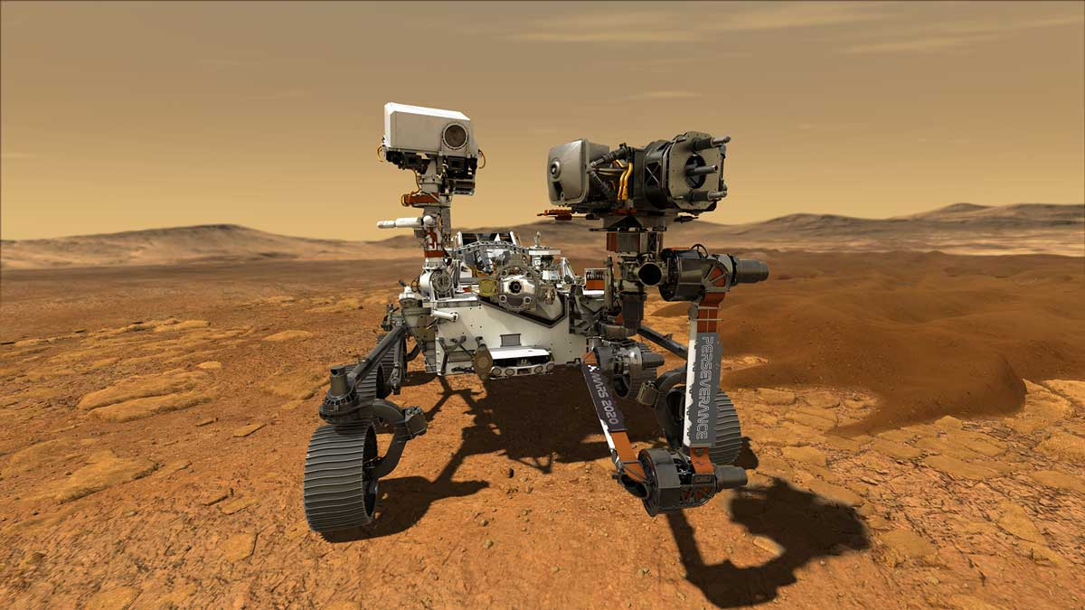
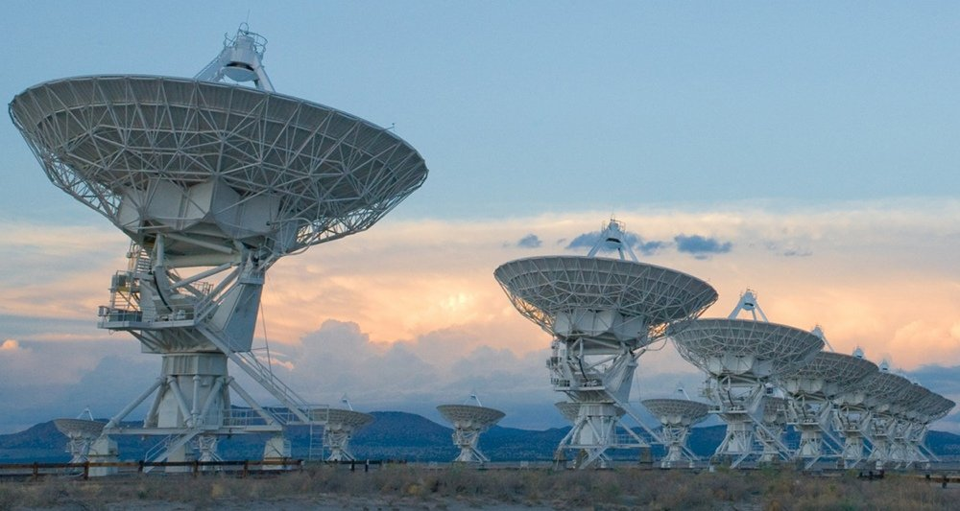
Wprowadzenie
Pierwsze analizy wskazują, że zarejestrowany sygnał może zawierać informacje nienaturalnego pochodzenia. Specjaliści uważają, że należy poszukiwać silnego sygnału nadawanego w wąskim zakresie częstotliwości.
Zespół NASA utracił połączenie z łazikiem marsjańskim. Podejrzewa się, że łazik ciągle próbuje nawiązać komunikację. Wykorzystując radioteleskop VLA nasłuchuje się sygnałów w nadziei, że zostanie wykryta próba komunikacji.

Slide 3
Sygnał
Oryginalny signalNoise8.wav
Wstępnie przetworzony a signalNoise8_10.wav
Wstępnie przetworzony b signalNoise8_100.wav
Próbki sygnału signalSample.txt

Slide 4
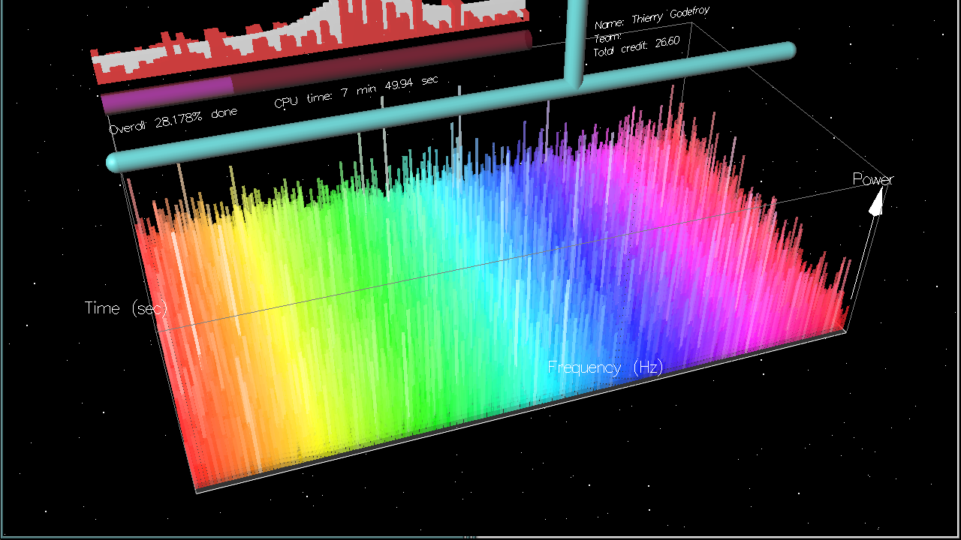
Zadanie
Zaprojektować i zrealizować system sprzętowo-programowy, który pozwoli w jak najkrótszym czasie i jak najdokładniej przebadać odebrany sygnał w celu wykrycia zakresu fal, na których odbywa się potencjalna transmisja.

